Slide 1
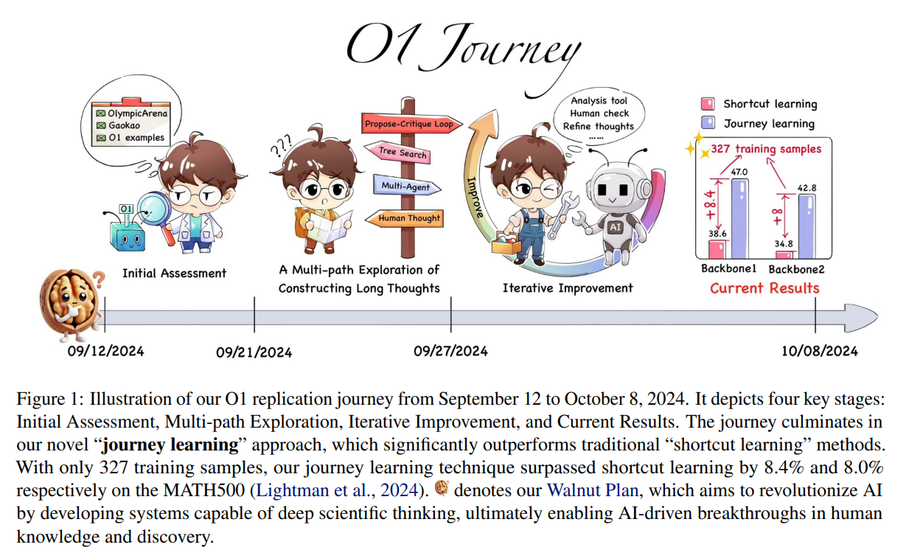
o1 replication journey a strategic progress report part 1
Q: 这篇论文试图解决什么问题？
A: 这篇论文介绍了一种人工智能研究方法，即O1复制之旅（O1 Replication Journey），旨在回应OpenAI宣布的突破性O1模型。论文试图解决的问题主要集中在以下几个方面：
现代AI研究的封闭性：由于长期团队项目导致的信息孤立、信息共享延迟，以及对多样化贡献缺乏认可等问题。
AI研究方法的挑战：在大规模、长期团队项目中，如何提高透明度、促进实时反馈和认可，以及如何鼓励对长期研究项目的持续承诺。
促进开放科学和集体进步：通过共享从复制O1模型的尝试中获得的见解、资源和教训，来促进更开放和协作的AI研究生态系统。
为AI在科学发现中的作用奠定基础：通过详细记录科学探索过程，培养一个独特且宝贵的数据集，这对于训练真正理解科学方法的AI模型至关重要。
推动负责任的AI发展：在追求技术突破的同时，通过详细记录研究过程和决策，建立透明度高标准，这对于培养公众对AI研究的信任至关重要。
提出“旅程学习”新范式：解决传统“捷径学习”在复杂、动态和开放式问题上的局限性，通过鼓励模型学习完整的探索过程（包括试错、反思和回溯）来提高智能水平。
复制O1模型的能力：虽然论文的目标不是与OpenAI的O1模型性能持平，但通过透明的记录和分享探索过程，旨在揭开O1报告成功的关键时刻因素。
总的来说，这篇论文试图通过一种新的研究和沟通方法，应对现代AI研究中的挑战，推动开放科学，为AI在科学发现中的作用奠定基础，并促进负责任的AI发展。

Slide 2
the lessons of developing process reward models in mathematical reasoning
Q: 这篇论文试图解决什么问题？
A: 这篇论文探讨了在大型语言模型（LLMs）的数学推理过程中开发过程奖励模型（Process Reward Models, PRMs）的挑战和经验教训。具体来说，它试图解决以下几个关键问题：
数据标注的挑战：为PRMs的正确性进行数据标注既昂贵又耗时。研究者们探索了自动化标注方法，尤其是基于蒙特卡洛（Monte Carlo, MC）估计的方法，来评估推理步骤的正确性。
评估方法的挑战：以往的研究主要依赖于Best-of-N（BoN）评估方法，这种方法选择N个候选中PRM得分最高的响应。然而，这种方法可能无法准确评估PRM在过程验证方面的能力。
MC估计的局限性：论文通过广泛的实验表明，基于MC估计的数据合成方法通常会产生比LLM-as-a-judge和人工标注方法更差的性能和泛化能力。
BoN评估策略的潜在偏差：论文识别了传统BoN评估策略中存在的潜在偏差，包括不可靠的策略模型可能导致评估标准与PRM目标之间的不一致，以及PRM对这类响应的容忍可能导致BoN分数膨胀。
PRMs的训练和优化：为了解决上述挑战，论文提出了一种共识过滤机制，有效地结合了MC估计和LLM-as-a-judge，并倡导一个更全面的评估框架，结合响应级和步骤级指标。
PRMs的实用性和指导：最后，论文发布了一个新的最先进的PRM，并提供了实际指导，为未来的研究和开发提供了建立过程监督模型的实用指南和最佳实践。
总的来说，这篇论文旨在通过识别现有方法的局限性并提出改进策略，来提高PRMs在数学推理过程中的性能和可靠性。
论文如何解决这个问题？
A: 论文通过以下几个步骤解决提出的问题：
识别MC估计的局限性：
论文首先通过广泛的实验比较了基于MC估计的数据合成方法与LLM-as-a-judge和人工标注方法的性能差异，发现MC估计的性能和泛化能力较差。
揭示BoN评估策略的潜在偏差：
论文识别了传统BoN评估策略中存在的潜在偏差，包括策略模型不可靠导致的评估标准与PRM目标之间的不一致，以及PRM对正确答案但错误过程的响应的容忍导致的BoN分数膨胀。
开发共识过滤机制：
为了解决MC估计的局限性，论文提出了一个共识过滤机制，结合了MC估计和LLM-as-a-judge。只有当LLM-as-a-judge和MC估计在错误推理步骤位置的标注上达成共识时，才保留实例。这种方法提高了数据的质量和一致性。
倡导更全面的评估框架：
论文提倡结合响应级和步骤级指标的更全面的评估框架，以避免仅依赖BoN评估的偏差。特别是，论文使用PROCESSBENCH来衡量模型识别数学推理中错误步骤的能力。
训练和评估PRMs：
基于上述机制，论文训练了PRMs，并在BoN评估和PROCESSBENCH上进行了评估。实验结果表明，新训练的PRMs在数据效率和模型性能上都有显著提升。
开源先进的PRMs：
论文开源了新训练的PRMs，这些PRMs在性能上超越了现有的开源替代品，并为未来的研究和开发提供了实用的指导和最佳实践。
通过这些步骤，论文不仅识别了现有方法的局限性，还提出了改进策略，并通过对PRMs的深入研究，推动了这一领域的发展。

Slide 3
Q: 论文做了哪些实验？
A: 根据论文内容，作者进行了一系列实验来评估和改进过程奖励模型（PRMs）的开发和评估方法。以下是主要的实验步骤和发现：
1. 初步实验（Preliminary Trials）
训练设置：
使用基于MC估计的方法（Math-Shepherd）构建PRM训练数据。
从大约500,000个查询及其正确答案中生成6-8种不同的响应。
使用Qwen2.5-Math-Instruct系列模型来评估每个步骤的正确性，基于这些步骤导致正确最终答案的经验概率。
评估设置：
使用Best-of-N（BoN）策略评估PRMs的效用，即从N个候选中选择PRM得分最高的响应。
在多个数学基准测试中评估PRMs，包括GSM8K、MATH、Minerva Math等。
使用PROCESSBENCH评估PRMs识别数学推理中具体错误步骤的能力。
2. 讨论和分析（Discussion and Analysis）
MC估计的局限性：
通过比较MC估计、LLM-as-a-judge和人工标注方法训练的PRMs的性能，发现MC估计的性能和泛化能力较差。
提出了一种共识过滤机制，结合MC估计和LLM-as-a-judge，以提高数据质量和模型性能。
BoN评估策略的偏差：
分析了BoN评估策略的潜在偏差，包括策略模型不可靠导致的评估标准与PRM目标之间的不一致，以及PRM对正确答案但错误过程的响应的容忍导致的BoN分数膨胀。
通过分析不同PRMs在BoN评估和PROCESSBENCH评估中的表现差异，揭示了BoN评估策略的局限性。
3. 提出的方法（Our Approach）
训练细节：
描述了结合MC估计和LLM-as-a-judge的数据构建过程，包括数据扩展和数据过滤。
使用交叉熵损失训练基于硬标签的二元分类任务。
实验设置：
在Qwen2.5-Math-7B-Instruct和Qwen2.5-Math-72B-Instruct上进行BoN评估。
在PROCESSBENCH上评估PRMs，与多个现有的PRMs和LLM-as-a-judge模型进行比较。
实验结果：
在BoN评估中，Qwen2.5-Math-PRM-7B和Qwen2.5-Math-PRM-72B表现出色，超越了其他同等规模的PRMs。
在PROCESSBENCH评估中，新训练的PRMs在错误步骤识别方面表现出强大的性能，超越了其他开源模型。
这些实验不仅验证了论文提出的方法的有效性，还揭示了现有PRM开发和评估方法的局限性，并为未来的研究提供了新的视角和方向。

Slide 4
Q: 论文如何解决这个问题？
1. 对比分析两个模型
论文首先对比了两个不同语言模型（Qwen-2.5-3B和Llama-3.2-3B）在相同的强化学习训练过程中的表现。通过在“Countdown”游戏中进行实验，发现Qwen在训练过程中能够显著提升其问题解决能力，而Llama则提升有限。这种对比揭示了模型之间在自我改进能力上的显著差异。
2. 定义关键认知行为
为了系统地分析这种差异，论文定义了四种关键的认知行为，这些行为在专家级人类问题解决者和成功的语言模型中都很常见：
验证（Verification）：系统地检查中间结果。
回溯（Backtracking）：在检测到错误时明确修正方法。
设置子目标（Subgoal Setting）：将复杂问题分解为可管理的步骤。
逆向推理（Backward Chaining）：从期望的结果向初始输入进行推理。
这些行为能够代表超越典型线性推理的搜索型推理，有助于模型更有效地利用额外的计算资源。
3. 分析初始模型的行为
论文通过分析Qwen和Llama在训练前的行为模式，发现Qwen自然地表现出这些认知行为，尤其是验证和回溯，而Llama则缺乏这些行为。这表明初始模型中是否存在这些认知行为可能是模型能否有效利用额外计算资源的关键。
4. 通过引导（Priming）实验验证假设
为了验证这一假设，论文通过引导实验对Llama进行干预。具体来说，研究者创建了包含这些认知行为的合成推理轨迹，并用它们来引导Llama。实验结果表明，经过引导的Llama在强化学习过程中能够显著提升性能，甚至可以匹配Qwen的表现。这表明通过引导可以诱导模型表现出这些关键的认知行为，从而提升其自我改进的能力。
5. 验证行为的重要性而非正确性
论文进一步通过实验验证了认知行为的存在比答案的正确性更为重要。即使引导Llama使用错误的解决方案，只要这些解决方案包含正确的认知行为模式，模型在强化学习过程中仍然能够取得类似的性能提升。这表明认知行为的存在是成功自我改进的关键因素，而不是答案的正确性。
6. 通过预训练数据的调整来诱导行为
最后，论文探讨了是否可以通过调整预训练数据来诱导这些认知行为。研究者从OpenWebMath数据集中筛选出包含这些认知行为的文档，并将其重新格式化为结构化的问答格式。通过在这些调整后的数据上继续预训练Llama，实验结果表明，经过调整的Llama在强化学习过程中能够匹配Qwen的自我改进轨迹。这表明通过预训练数据的调整可以成功诱导模型表现出关键的认知行为，从而提升其自我改进的能力。
cognitive behaviors that enable self improving reasoners
Q: 这篇论文试图解决什么问题？
A: 这篇论文试图解决的问题是：为什么某些语言模型在通过强化学习（Reinforcement Learning, RL）进行自我改进时能够取得显著的性能提升，而另一些模型则很快达到性能瓶颈。具体来说，论文探讨了语言模型在解决复杂问题时所表现出的内在认知行为如何影响其自我改进的能力。
论文通过对比分析两个不同语言模型（Qwen-2.5-3B和Llama-3.2-3B）在相同的强化学习训练过程中的表现，发现Qwen在训练过程中能够显著提升其问题解决能力，而Llama则提升有限。这种差异引发了研究者对于语言模型内在属性对自我改进能力影响的深入探究。

Slide 5
Q: 论文做了哪些实验？
A: 论文中进行了以下几组实验来验证其假设和研究问题：
1. 对比 Qwen 和 Llama 在 Countdown 任务上的表现
实验设置：使用 Qwen-2.5-3B 和 Llama-3.2-3B 两个模型，在 Countdown 游戏上进行强化学习（RL）训练。
实验结果：
Qwen 在训练过程中表现出了显著的性能提升，最终达到了约 60% 的准确率。
Llama 则表现有限，最终准确率约为 30%。
Qwen 在训练过程中逐渐展现出更多的验证和回溯行为，而 Llama 则缺乏这些行为。
2. 引导（Priming）实验
实验设置：为了验证认知行为的重要性，研究者创建了包含不同认知行为组合的合成数据集，并用这些数据集对 Llama 进行引导。
数据集包括：
Backtracking Only：1.仅包含回溯行为。
Backtracking with Answer Verification：2.回溯和验证行为。
Backtracking with Subgoal Setting：3.回溯和设置子目标行为。
Backtracking with Backward Chaining：4.回溯和逆向推理行为。
All Strategies：包含所有四种认知行为。
使用 Claude-3.5-Sonnet4 生成这些数据集，确保数据集中包含所需的行为模式。
实验结果：
经过引导的 Llama 在强化学习过程中表现出了显著的性能提升，甚至可以匹配 Qwen 的表现。
行为分析显示，强化学习过程中，模型会选择性地放大有用的行为，同时抑制其他行为。
3. 验证行为的重要性而非正确性
实验设置：为了验证认知行为的存在比答案的正确性更重要，研究者创建了一个包含错误解决方案但正确行为模式的数据集。
实验结果：
使用错误解决方案但包含正确行为模式的 Llama 在强化学习过程中表现出了与使用正确解决方案的 Llama 相似的性能提升。
这表明认知行为的存在是成功自我改进的关键因素，而不是答案的正确性。
4. 预训练数据的调整实验
实验设置：研究者从 OpenWebMath 数据集中筛选出包含目标认知行为的文档，并将其重新格式化为结构化的问答格式。
创建了两个对比数据集：
行为丰富的数据集：包含高频率的认知行为。
行为最小化的控制数据集：尽量减少认知行为的出现。
使用这些数据集对 Llama 进行预训练，然后进行强化学习。
实验结果：
行为丰富的数据集预训练的 Llama 在强化学习过程中表现出了与 Qwen 相似的性能提升。
行为最小化的控制数据集预训练的 Llama 则表现有限。
行为分析显示，行为丰富的数据集预训练的 Llama 在训练过程中保持了高频率的认知行为，而控制数据集预训练的 Llama 则类似基础 Llama 模型。
5. 空链思考（Empty Chain-of-Thought）和长度匹配（Length-Matched）控制实验
实验设置：为了验证认知行为的重要性，研究者创建了两个控制条件：
空链思考：仅包含空的思考链。
长度匹配：包含与行为丰富的数据集长度匹配的占位符。
实验结果：
使用空链思考和长度匹配数据集的模型在强化学习过程中表现与基础 Llama 模型相似，准确率约为 30%。
这表明单纯的计算资源增加（通过更长的思考链）并不能带来有效的自我改进，认知行为的存在是关键。

